Slide 1
5분만에 끝내는 3차원 데이터 합성곱 연산

Slide 2
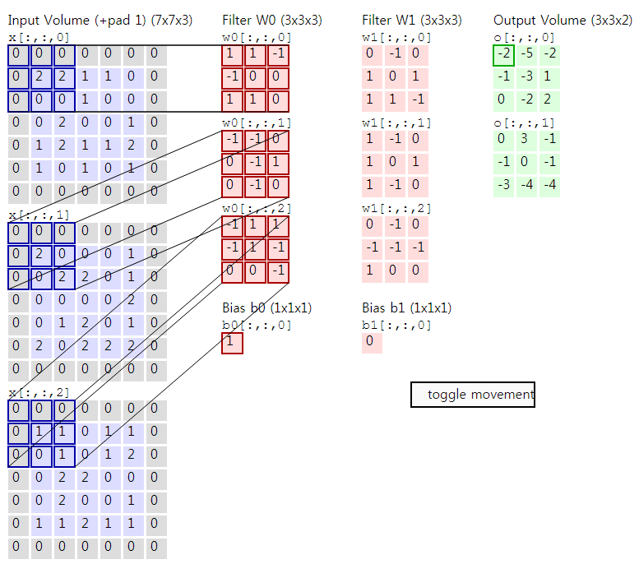

Slide 3
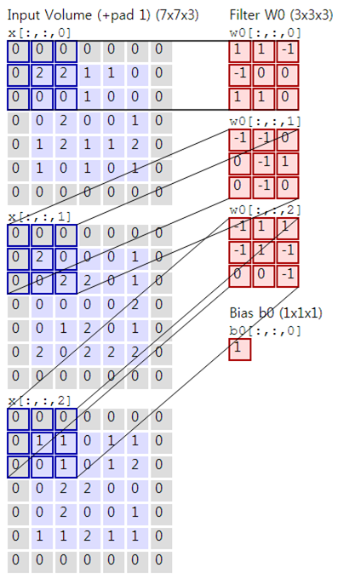

첫번째 채널 : 0
0*1 + 0*1 + 0*(-1) + 0*(-2) + 2*0 + 2*0 +
0*1 + 0*1 + 0*0 = 0
2) 두번째 채널 : -2
0*(-1) + 0*(-1) + 0*0 + 0*0 + 2*(-1) + 0*1 +
0*0 + 0*(-1) + 2*0 = -2
3) 세번째 채널 : -1
0*(-1) + 0*1 + 0*1 + 0*(-1) + 1*(-1) + 1*1 +
0*0 + 0*0 + 1*(-1) = -1
4) 1)+ 2) + 3) = -3
4) + 1 = -2

Slide 4
첫번째 채널 : 0
0*1 + 0*1 + 0*(-1) + 0*(-2) + 2*0 + 2*0 +
0*1 + 0*1 + 0*0 = 0
2) 두번째 채널 : -2
0*(-1) + 0*(-1) + 0*0 + 0*0 + 2*(-1) + 0*1 +
0*0 + 0*(-1) + 2*0 = -2
3) 세번째 채널 : -1
0*(-1) + 0*1 + 0*1 + 0*(-1) + 1*(-1) + 1*1 +
0*0 + 0*0 + 1*(-1) = -1
4) 1)+ 2) + 3) = -3
4) + 1 = -2

Slide 5
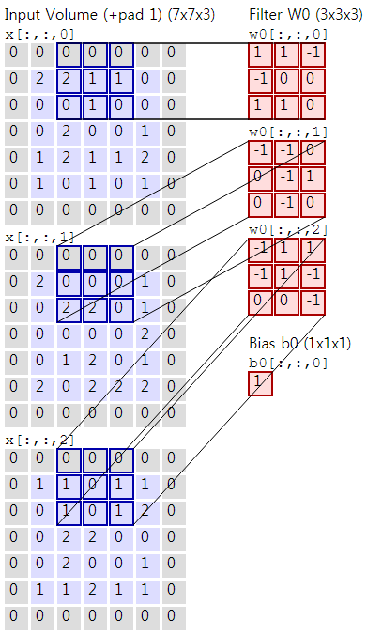

첫번째 채널 : -1
0*1 + 0*1 + 0*(-1) + 2*(-1) + 1*0 + 1*0 +
0*1 + 1*1 + 0*0 = -1
2) 두번째 채널 : -2
0*(-1) + 0*(-1) + 0*0 + 0*0 + 0*(-1) + 0*1 +
2*0 + 2*(-1) + 0*0 = -2
3) 세번째 채널 : -3
0*(-1) + 0*1 + 0*1 + 1*(-1) + 0*1 + 1*(-1) +
1*0 + 0*0 + 1*(-1) = -3
4) 1)+ 2) + 3) = -6
4) + 1 = -5

Slide 6
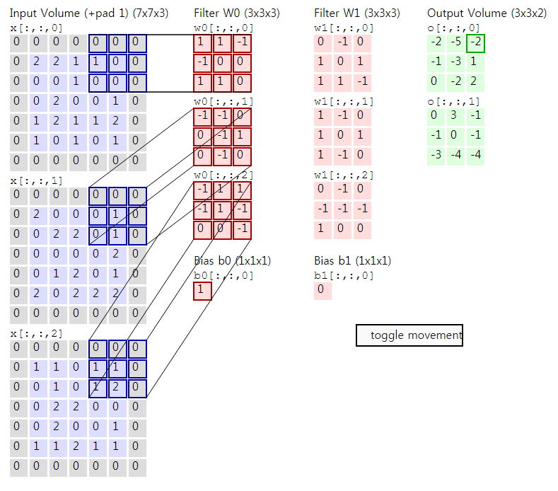

Slide 7
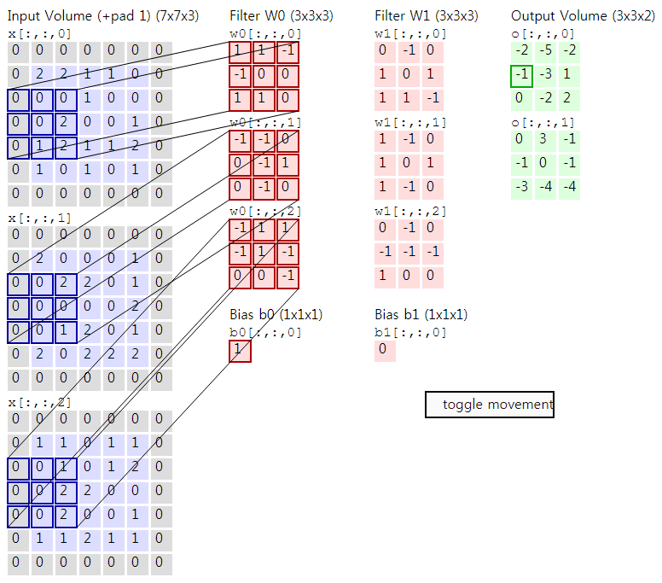

Slide 8
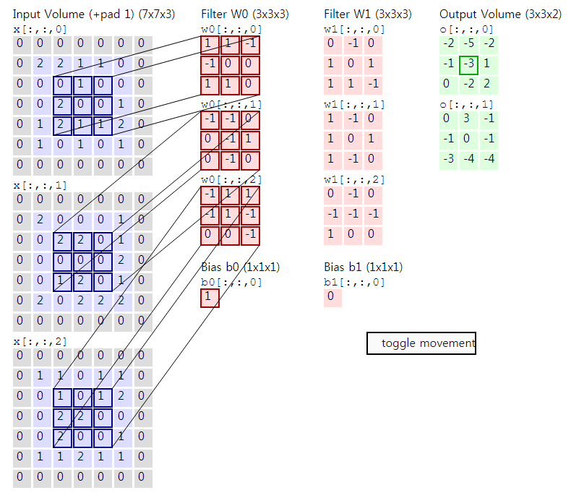

Slide 9
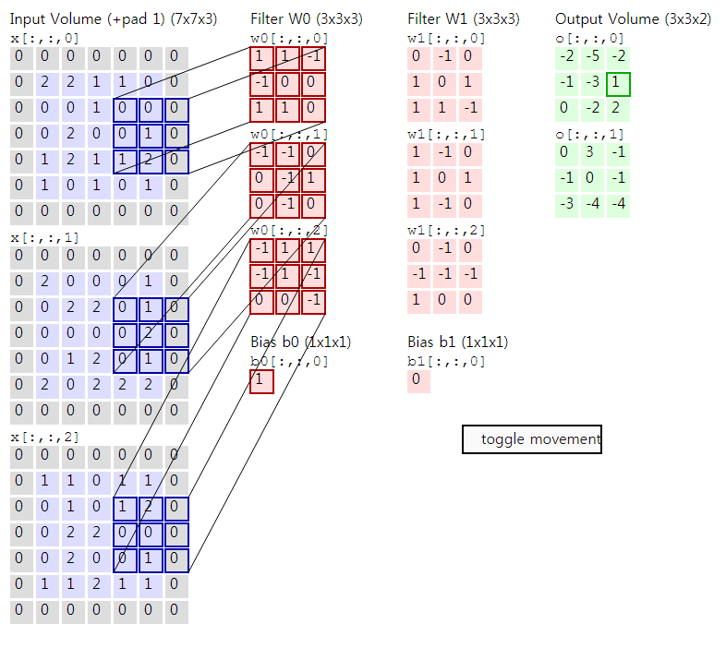

Slide 10
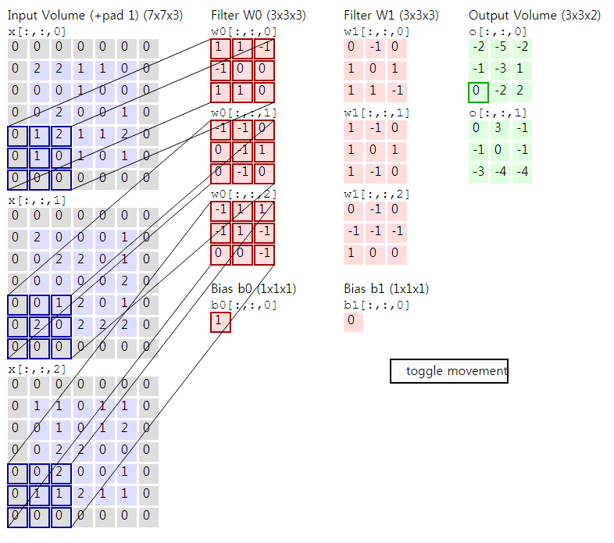

Slide 11
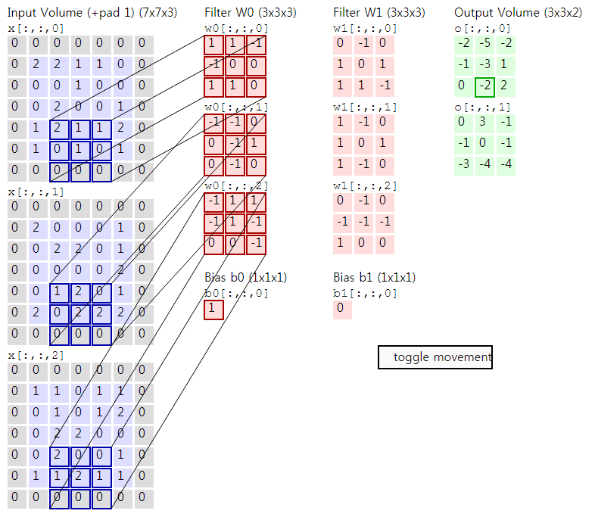

Slide 12
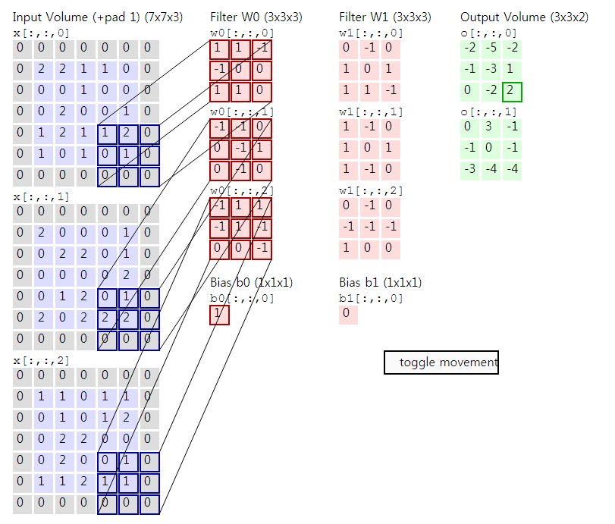

Slide 13
문제1. 색칠된 곳의 값을 구하시오 (스트라이드 : 1)
문제2. 바이어스가 2일 때의 색칠 안된 값을 구하시오
1 | 2 | 0 | 0
0 | 1 | -2 | 0
0 | 0 | 1 | 2
2 | 0 | 0 | 1
-1 | 0 | 3
2 | 0 | -1
0 | 2 | 1
1 | 0 | 0 | 0
0 | 0 | -2 | -1
3 | 0 | 1 | 0
2 | 0 | 0 | 1
0 | 0 | 0
2 | 0 | -1
0 | -2 | 1
결과데이터 (2 x 2)
입력데이터 (4 x 4 x 2)
필터 (3 x 3 x 2)

Slide 14
문제1. 색칠된 곳의 값을 구하시오 (스트라이드 : 1)
문제2. 바이어스가 2일 때의 색칠 안된 값을 구하시오
1 | 2 | 0 | 0
0 | 1 | -2 | 0
0 | 0 | 1 | 2
2 | 0 | 0 | 1
-1 | 0 | 3
2 | 0 | -1
0 | 2 | 1
5 | 3
0 | -1
1 | 0 | 0 | 0
0 | 0 | -2 | -1
3 | 0 | 1 | 0
2 | 0 | 0 | 1
0 | 0 | 0
2 | 0 | -1
0 | -2 | 1
결과데이터 (2 x 2)
입력데이터 (4 x 4 x 2)
필터 (3 x 3 x 2)

